Slide 1
Windows 10 tensorflow width Visual studio 2015
Only 64bit
Windows 10 tensorflow
or width Visual studio 2015

Slide 2
Windows 10 tensorflow

Slide 3


Window 10 Tensorflow
#반드시 64bit 환경에서만 사용 가능하다#
Anaconda3 와 Git 설치를 통해 기본적인 python을 사용할 수 있게 된다.
설치과정 약 30분 ~ 1시간

Slide 4
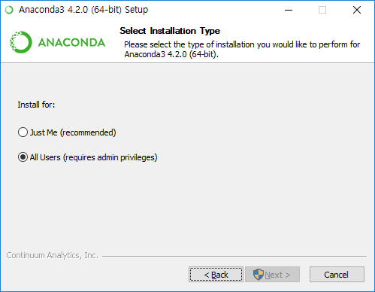
Window 10 Tensorflow
Anaconda3 설치시
관리자 권한 설정을 위해
All Users로 설치한다.

Slide 5


Window 10 Tensorflow 설치
Your download is starting...
You are downloading the latest (2.10.2) 64-bit version of Git for Windows. This is the most recent maintained build. It was released 15 days ago, on 2016-11-02.
If your download hasn't started, click here to download manually.
Other Git for Windows downloads
Git for Windows Setup
32-bit Git for Windows Setup.
64-bit Git for Windows Setup.
Git for Windows Portable ("thumbdrive edition")
32-bit Git for Windows Portable.
64-bit Git for Windows Portable.
The current source code release is version 2.10.2. If you want the newer version, you can build it from the source code.

Slide 6
Window 10 Tensorflow 설치
pip install tensorflow
또는
pip install – upgrade http://storage.googleapis.com/tensorflow/windows/cpu/tensorflow-0.12.0rc0-cp35-cp35m-win_amd64.whl

Slide 7
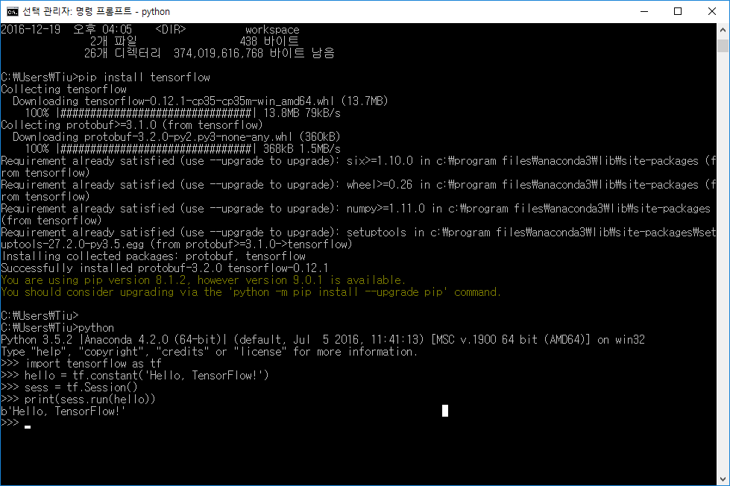
Window 10 Tensorflow 설치

Slide 8
Width Visual Studio 2015

Slide 9
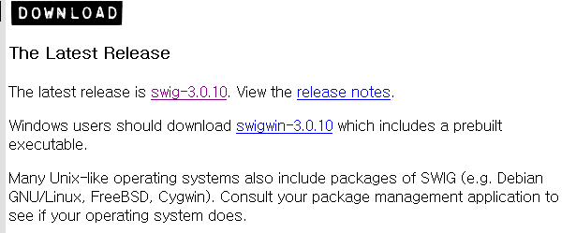

Window 10 Tensorflow 설치
#반드시 64bit 환경에서만 사용 가능하다#
먼저 기본 설정을 위해 4가지를 install 해야 하는데
Anacond3 , Swig, Cmake, git 을 설치 해야 한다.
설치 과정은 약 1시간 ~ 2시간 걸린다.

Slide 10

Window 10 Tensorflow 설치
Your download is starting...
You are downloading the latest (2.10.2) 64-bit version of Git for Windows. This is the most recent maintained build. It was released 15 days ago, on 2016-11-02.
If your download hasn't started, click here to download manually.
Other Git for Windows downloads
Git for Windows Setup
32-bit Git for Windows Setup.
64-bit Git for Windows Setup.
Git for Windows Portable ("thumbdrive edition")
32-bit Git for Windows Portable.
64-bit Git for Windows Portable.
The current source code release is version 2.10.2. If you want the newer version, you can build it from the source code.
Cmake
https://cmake.org/files/v3.7/cmake-3.7.0-rc1-win64-x64.msi

Slide 11


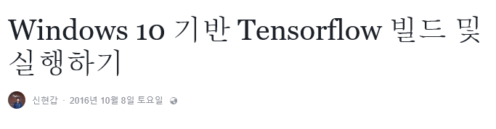
Window 10 Tensorflow 설치
설치하기에 앞서 Visual Studio 2015 버전이 필요.
Cmake에서 Tensorflow설치를 준비하기 위한 과정이 C++14로 설정되어 있기 때문.
마찬가지로 윈도우10(64bit) 이외의 버전에서는 설치 중간부터 오류가 생겨 인스톨을 진행할 수 없음.
Tensorflow Cmake Build에 대한 정보 페이지
GPU세팅도 가능
한국 사이트

Slide 12
Window 10 Tensorflow 설치 시작
다운받은 Anaconda와 swig, github, cmake를 설치
설치 된 경로를 가져다 써야 하기 때문에 가까운(원하는) 경로로 설정
윈도우 + S키 를 눌러 검색 창을 열어 cmd를 찾아 관리자 권한으로 실행
원하는 설치 경로로 이동
(폴더 한칸뒤로 : cd.. , 원하는 경로로 cd 경로입력, 현재 폴더 내용 확인 : dir)
"C:\Program Files (x86)\Microsoft Visual Studio 14.0\VC\bin\amd64\vcvar64.bat“ ,
"C:\Program Files (x86)\Microsoft Visual Studio 14.0\VC\vcvarsall.bat" 명령어를
입력하여 개발도구실행 (“”입력 필수)

Slide 13
Window 10 Tensorflow 설치 시작
설치경로에서 명령어 git clone https://github.com/tensorflow/tensorflow.git 실행
(명령어 실행이 안될 경우 GIT CMD로 실행을 시켜 진행)
명령어 cd tensorflow\tensorflow\contrib\cmake 이동하고 명령어 mkdir build 로 폴더 생성 후 이동. 명령어 cd build
Visual Studio용으로 변환하기 위해 선행 설치된 프로그램들을 실행. 명령어 swigwin, Anaconda가 설치된 경로를 설정해준다. ( ^앞에 한칸이상 띄워야함)
Cmake .. –A x64 –DCMAKE_BUILD_TYPE=Release ^
-DSWIG_EXECUTABLE=“D:/Visual Studio 2015/swigwin-3.0.10/swig.exe" ^
-DPYTHON_EXECUTABLE="C:/Program Files/Anaconda3/python.exe" ^
-DPYTHON_LIBRARIES="C:/Program Files/Anaconda3/libs/python35.lib“ ^
-Dtensorflow_ENABLE_GPU=ON ^
-DCUDNN_HOME="C:\Program Files\NVIDIA GPU Computing Toolkit\CUDA\v8.0"

Slide 14
Window 10 Tensorflow Error 문제
9-1. 여기서 [‘cmake’ 은(는) 내부 또는 외부 명령, 실행할 수 있는 프로그램 또는 배치 파일이 아닙니다.] 일 경우 명령어 “C:\Program Files\CMake\bin\cmake.exe” 로 강제 실행명령어를 사용해서 아래 명령어를 뒤에 붙이면 된다.
(예 : “C:\Program Files\CMake\bin\cmake.exe” cmake .. -A x64 -DCMAKE_BUILD_TYPE=Release ^)
9-2. not found swig 의 경우 Cmake가 설치된 경로에서 CMake\share\cmake-3.7\Modules
폴더로 들어가 FindSWIG.cmake 파일을 연다.(워드패드나 기타로 읽음) 안의 내용에서
find_program(SWIG_EXECUTABLE NAMES swig3.0 swig2.0 swig) 에서 가로 맨뒤에
Swig 이 설치된경로를 넣어준다. (해당 명령어는 초반에 있다)
(예 : find_program(SWIG_EXECUTABLE NAMES swig3.0 swig2.0 swig C:/swigwin-3.0.10/swig.exe)
9-3. Python들을 찾지 못한 경우 명령어의 경로가 잘못되어있다.

Slide 15
Window 10 Tensorflow 설치 시작
튜토리얼을 추출한다 명령어 MSBuild /p:Configuration=Release tf_tutorials_example_trainer.vcxproj (여기서 Git cmd나 콘솔 cmd창 둘 중 하나에서 실행)
테스트 실행을위해 명령어 입력 Release\tf_tutorials_example_trainer.exe
파이선처럼 쓰기 위해 pip빌드한다. 명령어 MSBuild /p:Configuration=Release tf_python_build_pip_package.vcxproj
빌드가 완료되면 C:\...\build>경로에서 tf_python\dist\폴더에 *.whl파일이 생성된다.
명령어 cd tf_python\dist 로 이동하고 텐서플로를 설치한다. 명령어 pip install tensor flow-0.11.0rc0_cmake_experimental-py3-none-any.whl (여기서 잘 안되면 해당 위치로 가서 파일이름을 카피해서 입력해보면 됩니다)

Slide 16
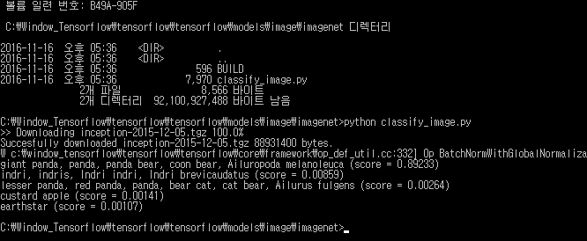
Window 10 Tensorflow 실행
맨 처음 기본경로에서 tensorflow\tensorflow\models\image\imagenet 로 이동, python classify_image.py 를 실행한다.

Slide 17
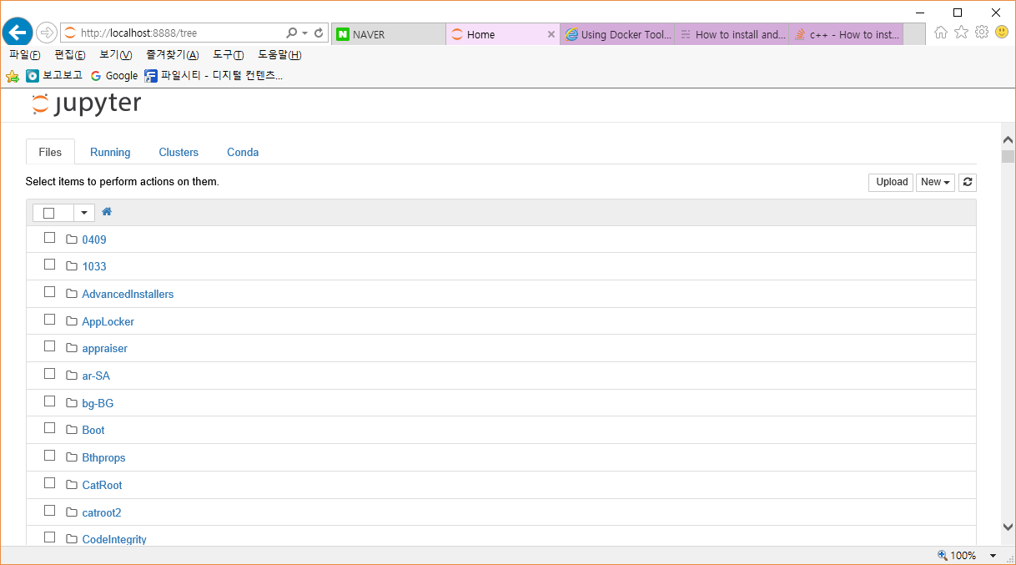
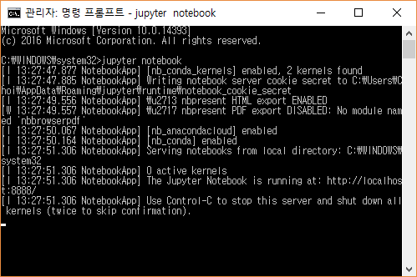
Window 10 Tensorflow 실행
16. Jupyter notebook
Jupyter notebook 도 마찬가지로 cmd에서 위의 명령어를 치면 실행이 된다.

